Slide 1
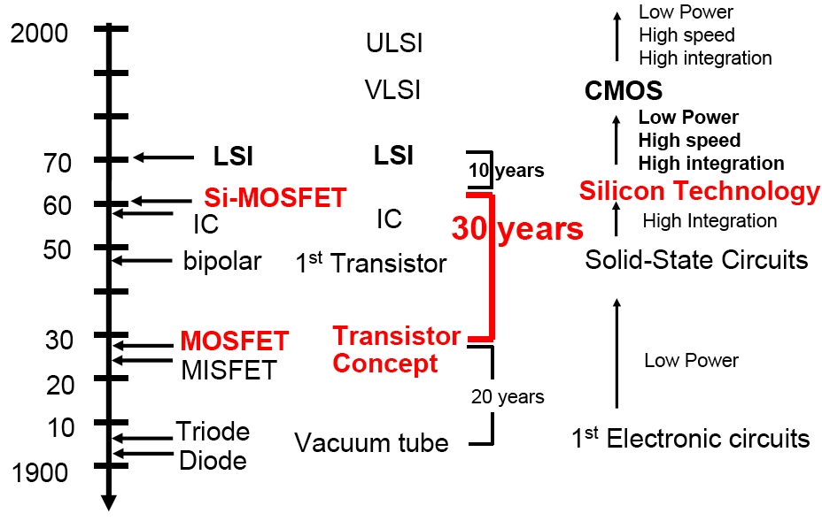
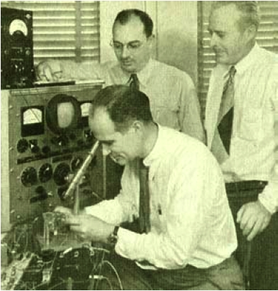
Physique des composants électroniques à semi-conducteurs.
I. Un siècle de composants électroniques.
L’électronique Silicium: Une histoire de plus de 50 ans : première révolution quantique
1947/8 : J Bardeen, W Brattain, W Shockley: invention du transistor bipolaire
1952 : transistor à effet de champ
1958 : J. Kilby: circuit intégré
1967 et 1980 : Lois de G. Moore: croissance exponentielle
D’après E. Sangiorgi

Slide 2
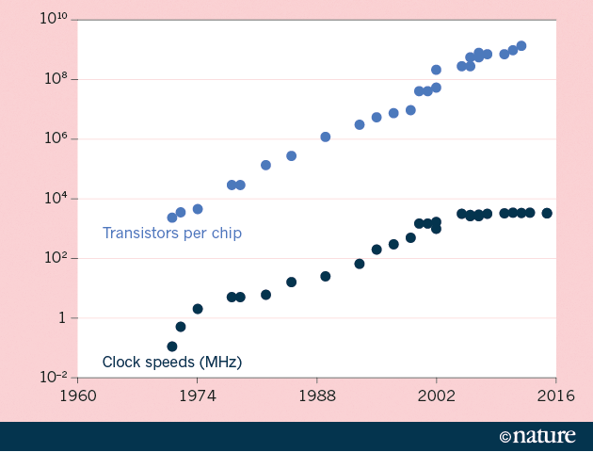
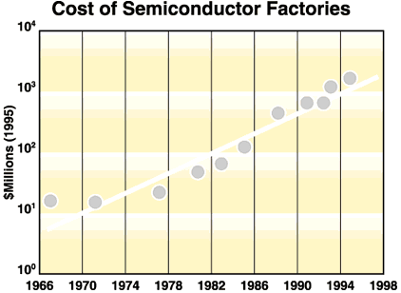
II. Loi de Moore
Evolution des possibilités d’intégration des transistors sur puce.
10¹⁰
10⁸
Illustration: https://www.actuia.com/actualite/loi-de-moore-toujours-dactualite-experts-appellent-a-lapres-loi-de-moore/ »
10⁶
10⁴
10²
1
1960
1974
1988
2002
2016
1ère Loi de Moore : la quantité d'information stockable sur une surface donnée de silicium double chaque année. Depuis 1970, la période de doublement est passée à 18 mois.
La construction et l'équipement d'une usine de fabrication de composants et circuits à semi-conducteurs coûte aujourd'hui quelques milliards de $ (€).

Slide 3
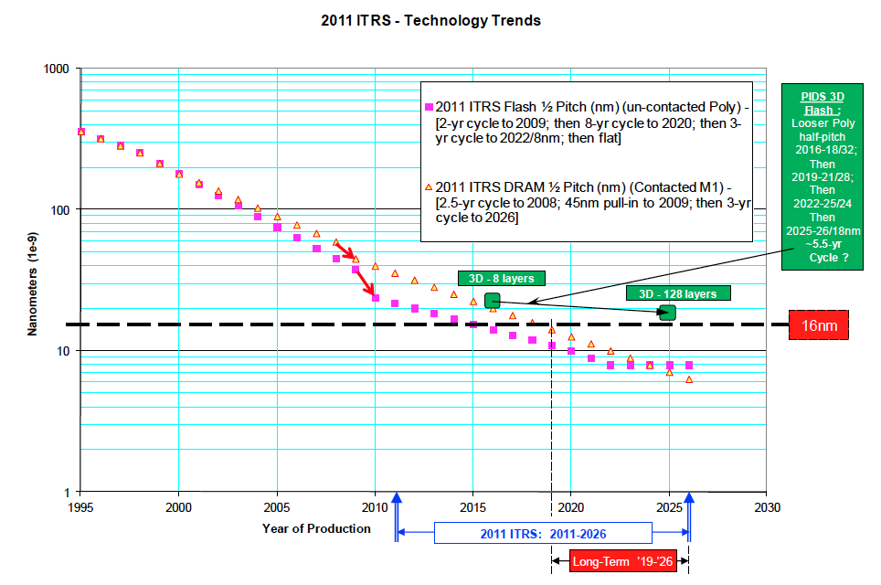
Evolution vers la fin de la loi de Moore
- La dimension caractéristique des motifs les plus petits atteint une limite.

Slide 4
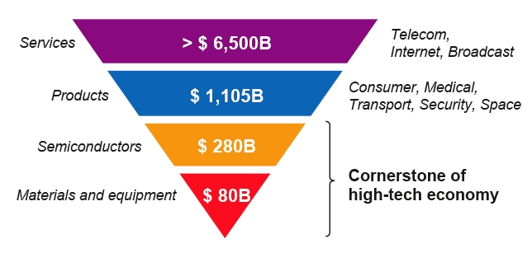
III. Secteur industriel des applications.
Impact économique des semi-conducteurs (SRA ENIAC 2006).
L’industrie des semi-conducteurs soutient celle de l’électronique et des services => Technologies habilitantes clés (Key Enabling Technologies KETs). C’est en quelque sorte de la matière première intermédiaire.
Le futur ne se décline plus selon la loi de Moore (ITRS) mais par les potentialités d’intégration:
  More Moore (plus de Moore : Roadmap ITRS)
  More than Moore (plus que Moore)
  Beyond CMOS (au delà du CMOS)
  Heterogenous integration (intégration hétérogène)

Slide 5
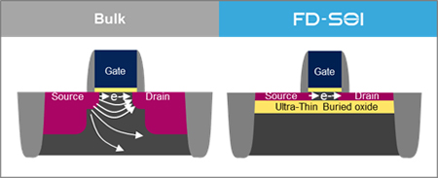
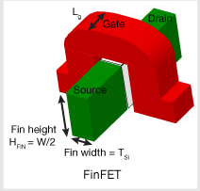
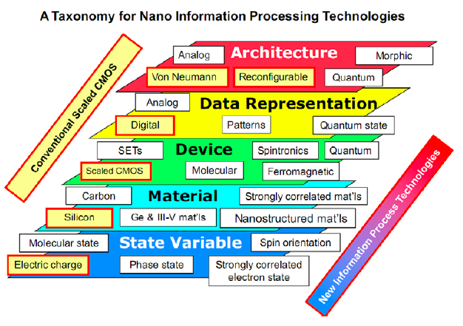
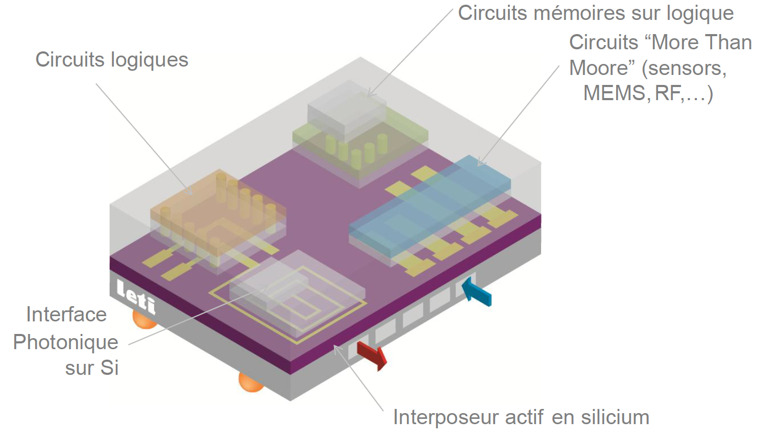
More Moore
FINFET
http://www.st.com/web/en/about_st/learn_fd-soi.html
https://www.synopsys.com/Company/Publications/DWTB/Pages/dwtb-finfet-jan2013.aspx
Beyond CMOS
  Nouveaux matériaux
  Nouveaux composants « mémoire et logique »
  Nouvelles architectures
Emerging Research Devices (ITRS 2009)
Nanotechnologies:
Matériaux, composants, systèmes de taille caractéristique < 100 nm et ayant des propriétés fondamentalement nouvelles en raison de leur taille réduite.
More than Moore
Autres fonctions à base de composants micro-nano
Ex: filtres à ondes acoustiques de surface
https://en.tdk.eu/tdk-en/
Intégration 3D + photonique
IRT Nanoelec, 2016

Slide 6
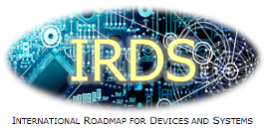
IV. Plans stratégiques de l’intégration des technologies
V. La chaine de valeur de l’électronique
Extrait de : ECSEL Multi-annual Strategic Plan 2017
Quelques sigles:
EDA : Electronic design automation
HAL : Hardware Abstraction Layer (logiciel intermédiaire entre le système d'exploitation et le matériel informatique)
SoC : system on chip.

Slide 7
Objectif du cours
S’approprier la physique qui régit le comportement des des matériaux semi-conducteurs et des composants utilisant ces matériaux.
Acquérir une compréhension intuitive du rôle des paramètres constitutifs. Relier les caractéristiques électriques (en continu et alternatif) aux paramètres définissant le composant : forme, dimensions, dopage, propriétés des semi-conducteurs.
S’intéresser également à l’approche électrique de la physique des composants (modélisation électrique)
Aborder des nouveaux concepts aux limites des connaissances actuelles.
Quelques remarques
Une science à l’interface entre Physique et Electronique.
Une physique pluridisciplinaire (concepts quantiques, thermodynamique)
Un domaine scientifique issu de la première révolution quantique.

Slide 8
Bibliographie et références.
Dispositifs et Circuits Intégrés Semi-Conducteurs : A. Vapaille et R. Castagne, Dunod
Physique des semi-conducteurs et des composants électroniques : H. Mathieu, Masson
Physics of semiconductor devices : M. Shur, Prentice Hall.
Physics of semiconductor devices: S.M. Sze, 3rd edition. J. Wiley
Cours de B Boittiaux sur le site de Polytech’Lille: (http://www.eudil.fr/eudil/bbsc/sc00a.htm).
E Sangiorgi, European School on Nanosciences & Nanotechnologies, Grenoble Sept 2006
Cours de physique de Berkeley Tome 5 : Physique statistique, traduit par P. Turon, Dunod
Roger Balian, Du Microscopique au Macroscopique - Cours de Physique Statistique de l'École Polytechnique (2 tomes), Ellipses
Revue « Electronique International » Paris
ENIAC, Strategic Research Agenda, 2006
ITRS (International Technology Roadmap for Semiconductors web site)

